Slide 1
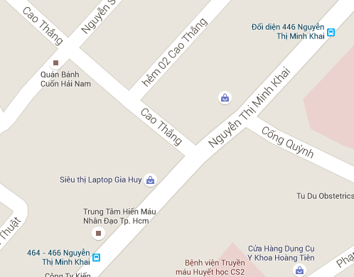
Scenario
Mr. Khuong always drives with high speed.
Notes:
Anh khương thường di chuyển với tốc độ rất cao, và trong tình huống này.
Khi anh di chuyển trên đường.

Slide 2
Scenario
Nickname of Mr. Khuong is “Khuong không sợ chết”.
Mr. Khuong always drives with high speed.
Notes:
Và khi anh di chuyển tới gần điểm thông báo tiếp theo

Slide 3
He is notified when he near next turn.
Notify: prepare to turn left
Notes:
Anh khương đã được thông báo là chuẩn bị quẹo trái

Slide 4
But he passes it and keeps go straight.
He doesn't know that he has lost then he still drives.
Notes:
Nhưng có vẽ anh khương đã ko nghe thấy và anh tiếp tục đi thẳng với tốc độ sấm sét

Slide 5
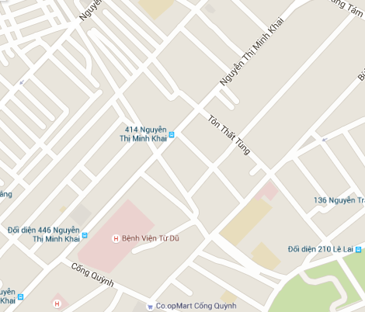

He has far away from right route when he checks map again.
Notes:
Sau đó khi anh truy cập map để kiểm tra thì anh đã bị lạc khá xa.

Slide 6
Problem
Despite detailed notification, sometime people still gets loss.
Notes:
Tương tự với trường hợp của anh khương. Dù đã có hướng dẫn đầy đủ, nhưng cũng có không ít trường hợp người dung vẫn đi sai đường.

Slide 7








Solution
Detect right way
Map offline
Support smart wear
Search motor
Notify by sound
Search bus
Street Router
Detect wrong way
Notes:
Do đó ứng dụng của chúng tôi cung cấp chưng năng phát hiện sai đường.
Giúp cho người dung biết họ đang đi sai đường
Giúp cho người dung tìm kiếm lại đường đi nếu có network

Slide 8
Detect wrong way algorithm
Notes:
Sau đây tôi xin trình bày thuật toán phát hiện sai đường.
Thuật toán này dung để giúp người dung biết được khi nào họ đi sai đường.

Slide 9
E
A
C
D
B
Notes:
Khi người dung đang ở trạng thái đúng đường

Slide 10
E
A
C
D
B
Notes:
Người dung tiếp tục di chuyển và hệ thống nhận thấy khoảng cách của người dung tới đoạn đường hiện tại vượt qua độ dài cho phép.

Slide 11
Notify: wrong way
E
A
C
D
B
Notes:
Hệ thống thông báo cho người dung biết họ đang đi sai đường và chuyển người dung sang trạng thái sai đường.

Slide 12
E
50
A
C
D
B
Notes:
Người dung tiếp tục di chuyển
Và khi ở trạng thái sai đường, hệ thống sẽ đo khoảng cách từ vị trí của người dung tới tất cả đoạn thẳng có trong chuyến đi

Slide 13
E
50
A
C
45
D
B
Notes:
Tới AB

Slide 14
E
50
20
A
C
45
D
B
Notes:
Tới BC

Slide 15
E
50
20
A
C
15
45
D
B
Notes:
Tới CB

Slide 16
E
50
13
A
C
20
15
45
D
B
Notes:
Tất cả khoảng cách đều nằm ngoài độ dài cho phép

Slide 17
E
A
C
D
Notes:
Người dung tiếp tục di chuyển

Slide 18
E
A
C
D
Notes:
Hệ thống phát hiện được khoảng cách của người dung tới đoạn DE nằm trong khoảng cách cho phép

Slide 19
E
A
C
D
Notes:
Hệ thống chuyển trạng thái của người dung thành đúng đướng và đang ở trên đoạn DE

Slide 20
Notify: right route
E
A
C
D
Notes:
Sau đó thông báo cho người dung biết họ đã trở về đúng đường.

Slide 21
DEMO
Search route
Start tracking and notify
Notify When user go to wrong route

